Slide 1
6.6习题
3、
X Q^{n} Q^{n+1} Z
0 0 0 0
0 1 1 1
0 1 1
1 1 0 0
0/0
0/1
1/1
0
1
1/0
时钟节拍
1 2 3 4 5 6 7 8
X
0
1
1
1
0
1
0
0
Q^{n}
0
1
0
1
1
0
0
0
Z
0
1
0
1
1
0
0
0

Slide 2
4、
X Q^{n} Q^{n+1} Z
0 0 0 0
0 1 1 1
0 1 1
1 1 0 0
0/0
0/1
1/1
0
1
1/0
CP
X
Q^{n}(Z)

Slide 3
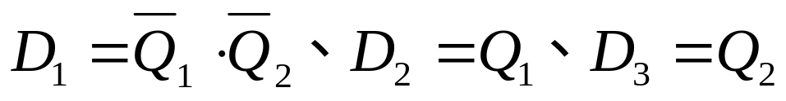
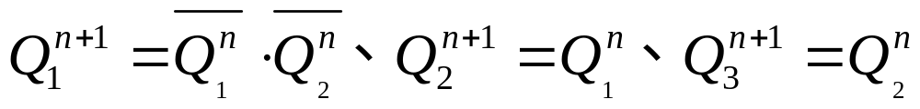
5、
Q₃^{n} Q₂^{n} Q₁^{n} Q₃^{n+1} Q₂^{n+1} Q₁^{n+1}
0 0 0 0 0 1
0 0 1 0 1 0
0 1 0 1 0 0
0 1 1 1 1 0
1 0 0 0 0 1
1 0 1 0 1 0
1 1 0 1 0 0
1 1 1 1 1 0
101
000
001
010
100
011
110
111

Slide 4
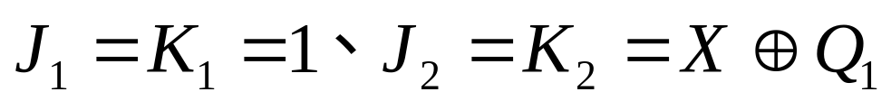
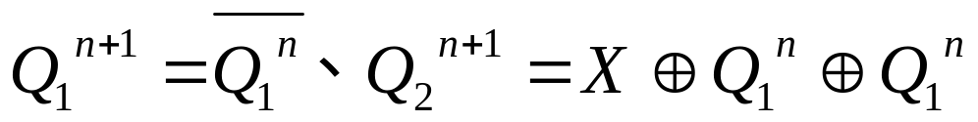
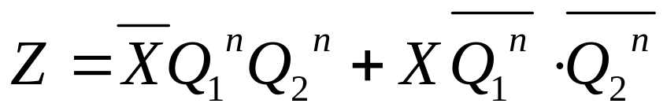
6、
X Q₂^{n} Q₁^{n} Q₂^{n+1} Q₁^{n+1} Y
0 0 0 0 1 0
0 0 1 1 0 0
0 1 0 1 1 0
0 1 1 0 0 1
1 0 0 1 1 1
1 0 1 0 0 0
1 1 0 0 1 0
1 1 1 1 0 0

Slide 5
通过分析可知：为4进制可异计数器(可加可减)。
7、
Q₃^{n} Q₂^{n} Q₁^{n} Q₃^{n+1} Q₂^{n+1} Q₁^{n+1}
0 0 0 0 0 1
0 0 1 0 1 1
0 1 0 1 0 0
0 1 1 1 1 1
1 0 0 0 0 1
1 0 1 0 1 0
1 1 0 1 0 0
1 1 1 1 1 0
000
001
011
100
110
111
010
101

Slide 6
8、
Q₃^{n} Q₂^{n} Q₁^{n} Q₃^{n+1} Q₂^{n+1} Q₁^{n+1}
0 0 0 0 0 1
0 0 1 0 1 0
0 1 0 0 1 1
0 1 1 1 0 0
1 0 0 0 0 0
1 0 1 0 1 0
1 1 0 0 1 0
1 1 1 0 0 0
111
000
001
100
011
010
010
101

Slide 7
1
2
3
4
5
CP
Q₁^{n}
Q₂^{n}
Q₃^{n}

Slide 8
9、
X/Z
1/0
1/0
0/0
S0
S1
0/0
0/0
0/0
S3
S2
1/0
1/1

Slide 9
11、
表6-1
（A，E），B，C，D，F，G
表6-2
A，（B，F），C，（D，E）
12、
表6-3
（A，B，F），（E）（C，D）
表6-4
（A，B，C），（D，E）

Slide 10
13、
表6-5
A（00），B（01），C（10），D（11）
表6-6
A（00），B（01），C（11），D（10）

Slide 11
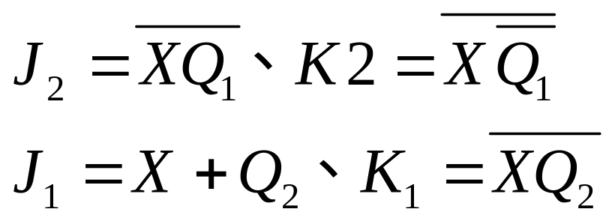
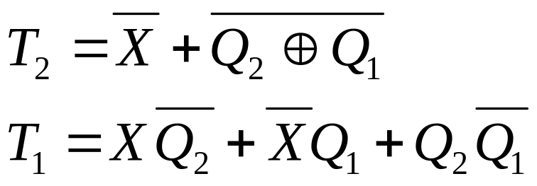
14、
表6-5
X Q₂^{n} Q₁^{n} Q₂^{n+1} Q₁^{n+1} Z T₂ T₁
0 0 0 1 0 0 1 0
0 0 1 1 0 0 1 1
0 1 0 0 1 0 1 1
0 1 1 0 0 1 1 1
1 0 0 1 1 0 1 1
1 0 1 0 0 0 0 1
1 1 0 1 1 0 0 1
1 1 1 0 1 1 1 0

Slide 12
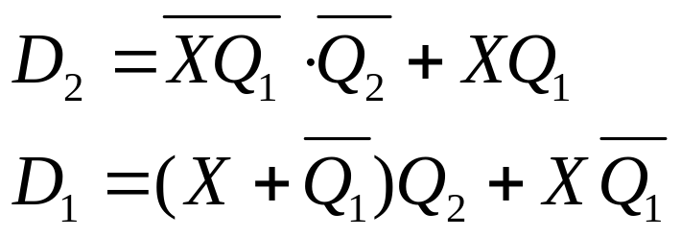
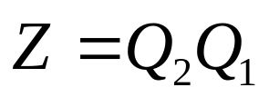

Slide 13
16、
C Q₃^{n} Q₂^{n} Q₁^{n} Q₃^{n+1} Q₂^{n+1} Q₁^{n+1}
0 0 0 0 1 1 0
0 0 0 1 d d d
0 0 1 0 0 1 1
0 0 1 1 1 1 1
0 1 0 0 d d d
0 1 0 1 d d d
0 1 1 0 0 1 0
0 1 1 1 0 0 0
1 0 0 0 1 0 0
1 0 0 1 d d d
1 0 1 0 d d d
1 0 1 1 0 0 0
1 1 0 0 1 1 0
1 1 0 1 d d d
1 1 1 0 1 1 1
1 1 1 1 0 1 1

Slide 14
17、
X/Z
0/0
1/0
1/0
S0
S1
1/0
0/1
0/0
S3
S2
0/0
1/0

